Slide 1

Films SK F06/07/08
Säsongen 2022

Slide 2
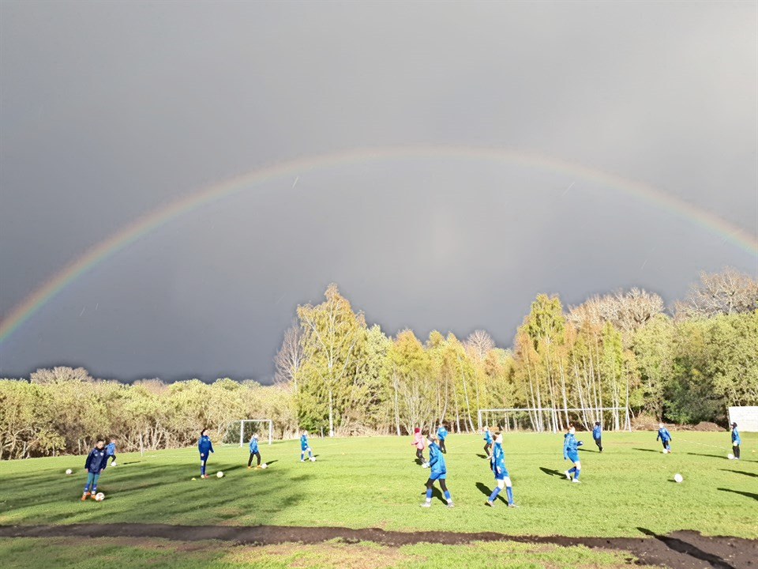
Träning
2-3 ggr/vecka under säsong – stäms av med IB
Träningsgrupp tillsammans med F09/10
06/07 delvis med seniorerna
Målvaktsträning
Fredagar i Gimo innan Björkparken är redo
Fysträning onsdagar (när elljusspåret tinat upp)
Delta i Öppen träning i Diös för de som vill
Björkparken, Film

Slide 3
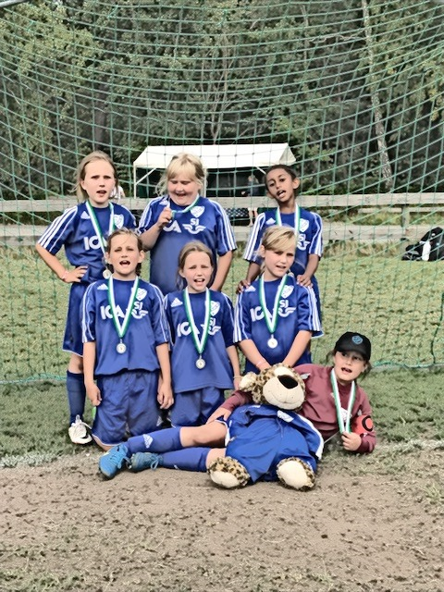
Tävling
Spela för utveckling till 11 mot 11
Seriespel – start i april/maj
DM 08 (9 mot 9) - match 17 april
Mid Nordic Cup i Sundsvall
Roslagcsupen
11 mot 11 samt 9 mot 9

Slide 4
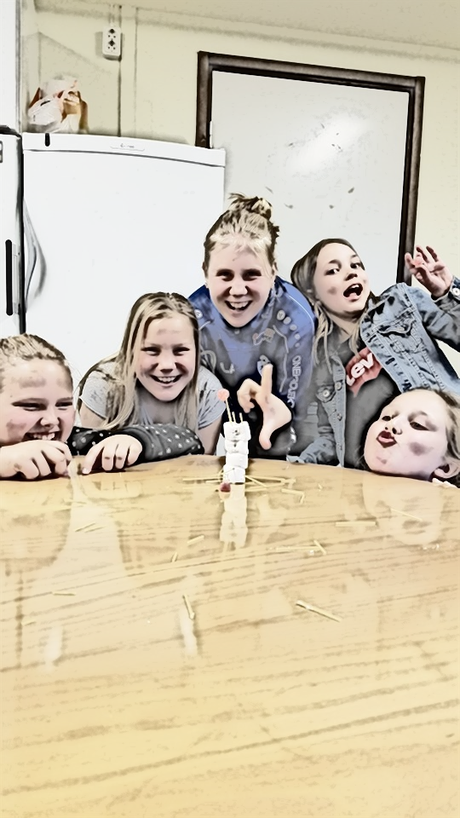
Mål 2022
Utvecklas som fotbollsspelare mot seniorfotboll (11 mot 11)
Träna fysisk aktivitet tillsammans
Träna individuella tekniska färdigheter
Utvecklas som grupp och lag och HA ROLIGT!

Slide 5
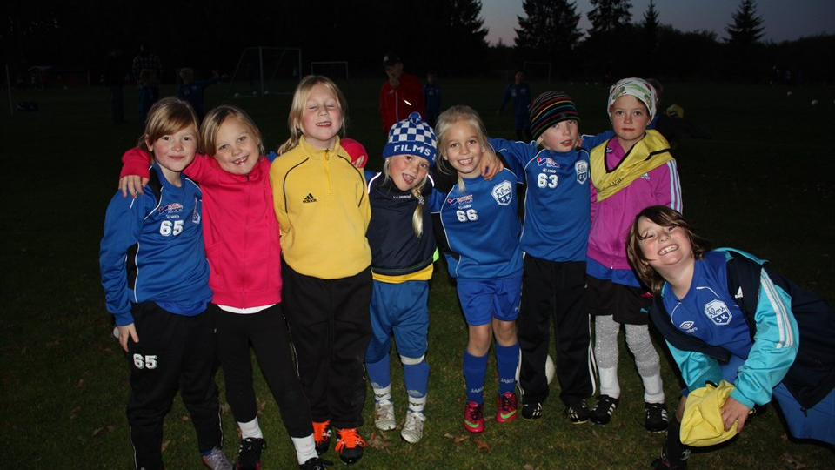
Varför spelar vi fotboll?

Slide 6
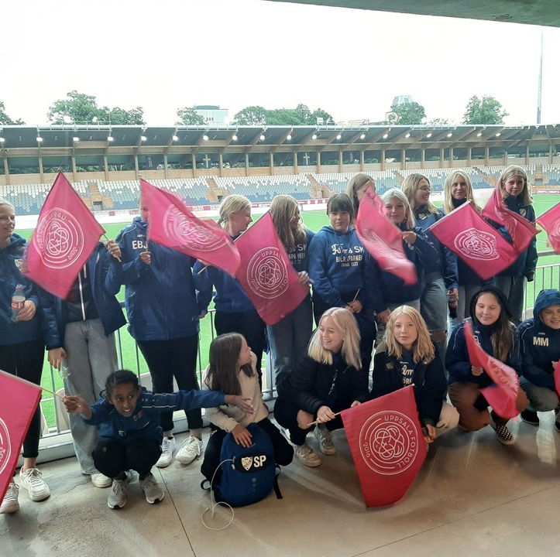
IK Uppsala

